Slide 1







C7188 Úvod do molekulární medicíny 4/12
Moderní metodické přístupy
v molekulární medicíně II
GENOMIKA II
Ondřej Slabý, Ph.D.
Masarykův onkologický ústav
Univerzitní centrum buněčné imunoterapie
Lékařská fakulta Masarykovy univerzity
_{© Ondřej Slabý, 2011}

Slide 2

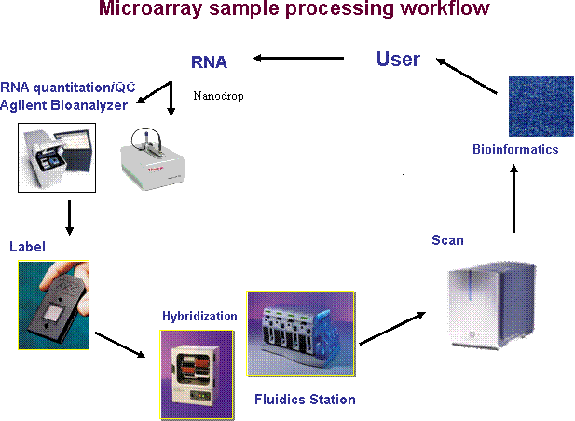
Úvod do molekulární medicíny 4/12
Strana 2
_{© Ondřej Slabý, 2009}

Slide 3
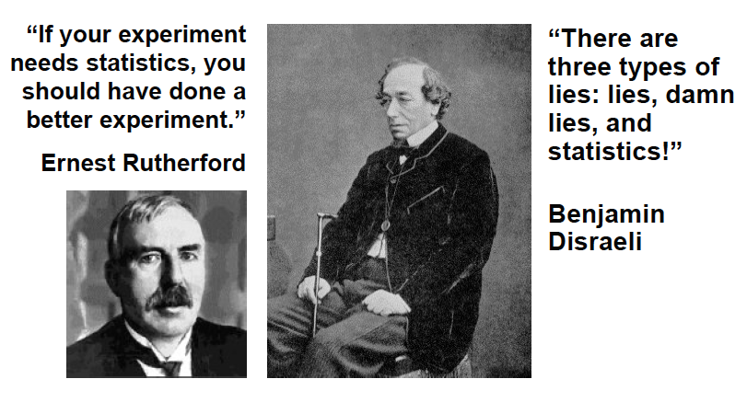
Úvod do molekulární medicíny 4/12
Strana 4
_{© Ondřej Slabý, 2009}

Slide 4
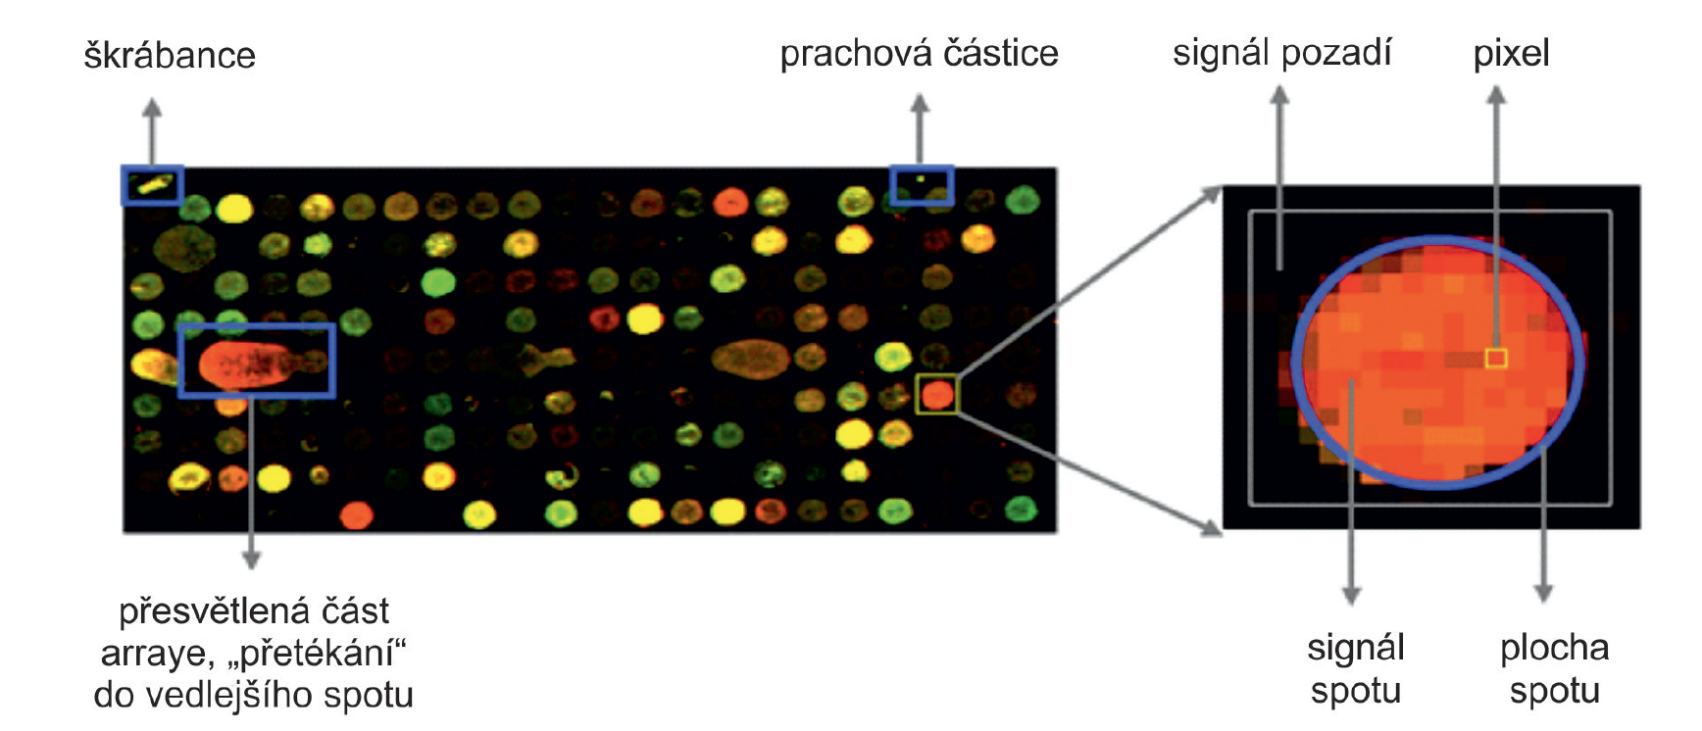
Úvod do molekulární medicíny 4/12
Analýza obrazu
Odečtení pozadí od „foreground“
– background substraction
(griding,local background, median, empty spot,…)
SNR – „signal-to-noise ratio“, odstup intenzity popředí od šumu pozadí
-převod obrazové informace na numerická data
Strana 4
_{© Ondřej Slabý, 2009}

Slide 5
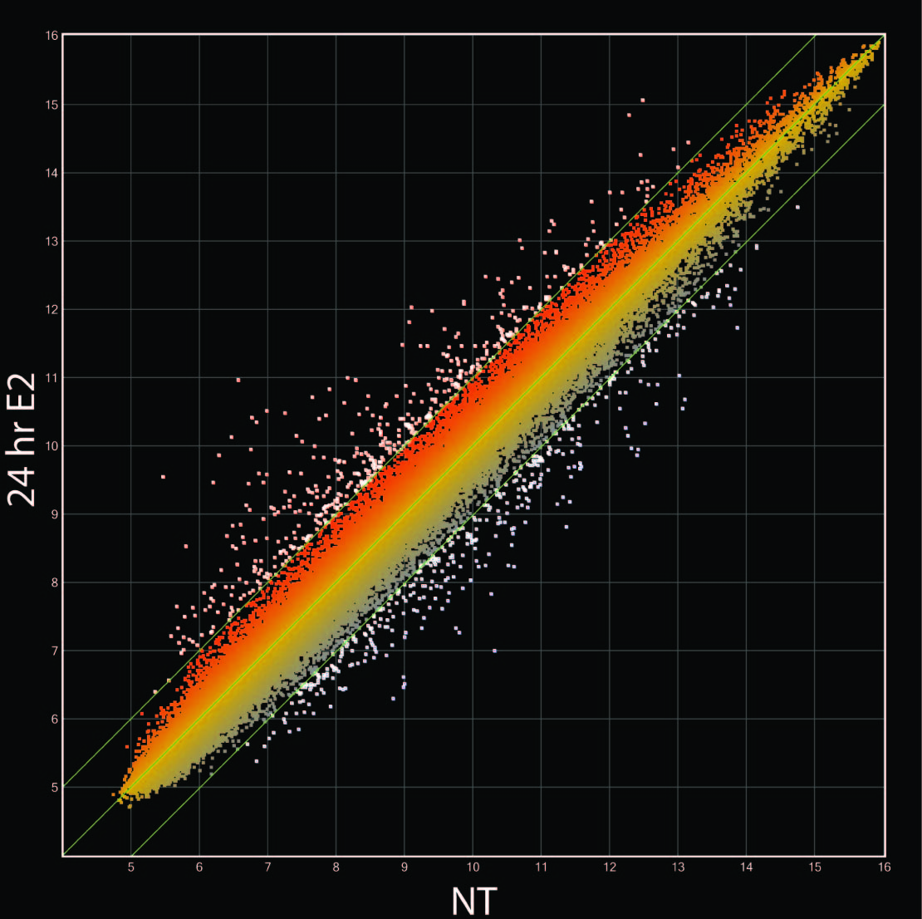
Úvod do molekulární medicíny 4/12
Gene Expression Arrays: Scatter Plot
Two fold line
15
13
Treated
(log₂ ratio)
11
~9.5
9
7
5
5
7
9
11
13
15
Linear Best
Fit Line
Untreated (log₂ ratio)
~5.5
Strana 3
Strana 4
_{© Ondřej Slabý, 2009}
_{© Ondřej Slabý, 2009}

Slide 6
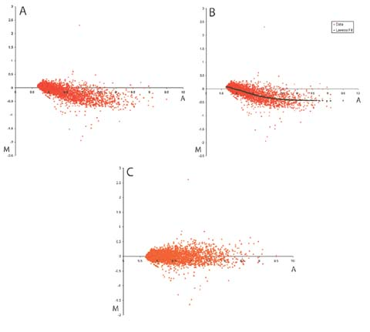
Úvod do molekulární medicíny 4/12
Normalizace dat
ukázky normalizačních metod
Základem většiny normalizačních metod je předpoklad,
že počet genů se změněnou mírou exprese je výrazně
nižší než těch, jejichž exprese se nemění.
-minimalizace vlivu „nebiologických“ zdrojů variability
-kompenzace nelinearity dat mezi jednotlivými čipy
a uvnitř daného čipu
Pozitivní kontroly:
  Referenční geny s „konstantní“ expresí ve tkáních
  kontrolní genetický materiál (referenční vzorek)
  kontroly účinnosti hybridizace – artreficiální sekvence
Negativní kontrola:
-pozadí hybridizace
-Affymetrix - mutace v jednom
nukleotidu sondy
Strana 4
_{© Ondřej Slabý, 2009}

Slide 7
Úvod do molekulární medicíny 4/12
Normalizace dat Cy3 a Cy5
vybalancování rozdílného signálu ze značení Cy3 a Cy5
Jeho nerovnoměrnost může být způsobena:
-rozdílnou inkorporací barviva do NK
-rozdílným množstvím mRNA
-odlišnými parametry při skenování
1200
1000
cy3
800
cy5
600
400
200
0
2
2.75
3.5
4.25
5
5.75
6.5
7.25
8
8.75
9.5
10.3
11
Number of clones
1400
cy3
1200
cy5
1000
800
600
400
200
0
-3
-2.5
-2
-1.5
-1
-0.5
0
0.5
1
1.5
2
2.5
3
Log of Intensities
Strana 5
_{© Ondřej Slabý, 2009}

Slide 8
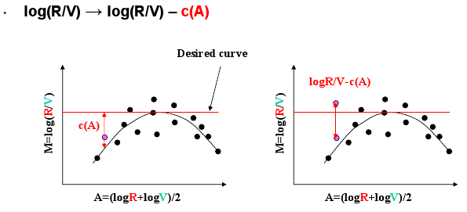
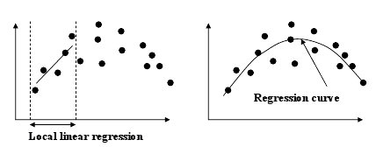
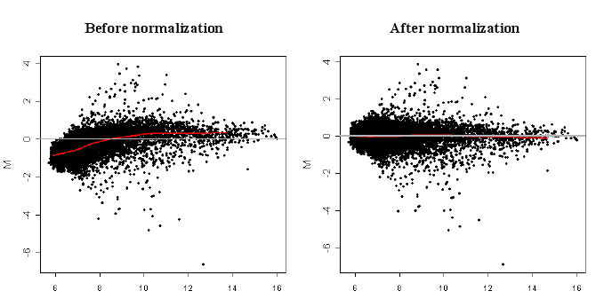
Úvod do molekulární medicíny 4/12
Normalizace Lowess: princip
Loess (or lowess) : Locally WEighted Scatterplot Smoothing (vyhlazování)
Normalizace závislá na intezitě signálu
Místní lineární regrese
Strana 6
_{© Ondřej Slabý, 2009}

Slide 9
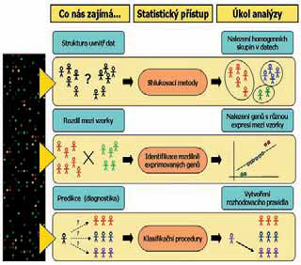
Úvod do molekulární medicíny 4/12
Statistická analýza dat
Základní dělení metod je na „unsupervised“ (využívají jako vstup pouze naměřené hodnoty bez informací o vzorcích, klastrovací metody) a „supervised“ (využívají i další známé informace o vzorcích, identifikace biologicky významných genů, klasifikační metody)
Další skupina metod propojuje informaci o genové expresi s dostupnými informacemi
o biologické funkci genů (analýzy signálních drah, informace z databáze GO „gene ontology“, a další)
1) Identifikace biologicky významných genů
-geny s reprodukovatelnou signifikantně rozdílnou expresí
mezi jednotlivými podmínkami experimentu
-poměr exprese v jednotlivých experimentech (fold change)
-t-test (test rozdílnosti průměrů exprese v jednotlivých
skupinách)
-neparametrické testy (Mann-Whitney, Wilcoxon test)
-Significance Analysis of Microarrays (SAM)
-Multifaktoriální ANOVA (nejsignifikantnější geny
pro dané skupiny)
Hranice významnosti (1% = 1 ze 100, u čipu je to 200 falešně pozitivních z 20000, Bonferoniho korekce)
Strana 7
_{© Ondřej Slabý, 2009}

Slide 10
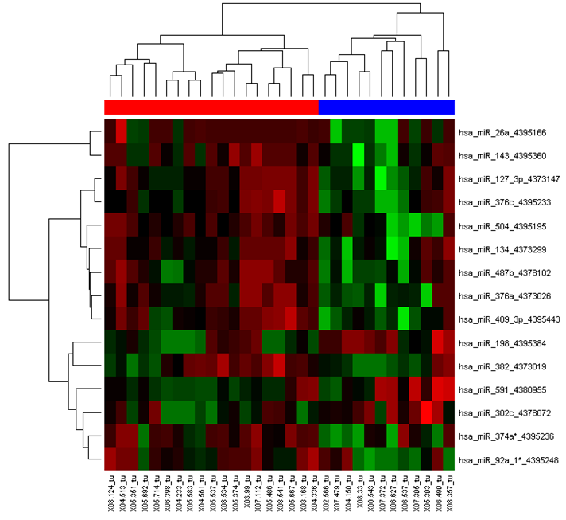
Úvod do molekulární medicíny 4/12
2) Ukázky multidemenzionálních metod analýzy čipových dat
Shlukovací analýzy
Shlukova analýza je jednou z nejpoužívanějších
vícerozměrných statistických metod
Jedna se o explorativni techniku, ktera se použivá zejmena
v případech, kdy nemame žadne a priori znalosti o struktuře
uvnitř dat.
každý gen je reprezentován vektorem jehož souřadnice, jsou hodnoty exprese
genu v jednotlivých experimentech (v jednotlivých vzorcích), vzdálenost je
měřena mezi vektory.
Ukolem shlukovacích metod je tedy najit v datech skupiny prvků (shluky) tak, že prvky jednotlivých skupin budou v jistem smyslu více podobné než prvky z jiných skupin, tzn. nalezené skupiny prvků budou co nejvíce homogenní
Snažíme se nalézt mezi zkoumanými geny (resp. biologickými vzorky) skupinky genů (resp. biologických vzorků), ktere vykazují za specifických podminek nebo u daného fenotypu, podobné chování.
Strana 8
_{© Ondřej Slabý, 2009}

Slide 11
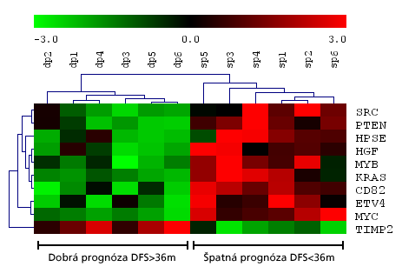
Úvod do molekulární medicíny 4/12
-kalkulace vzdálenosti mezi všemi geny a nalezení nejmenší.
K ní se seskupí všechny jí podobné a vytvoří se klastr.
-po vytvoření X počtu clusterů se hledají vzdálenosti mezi klastry (hierarchical clustering)
-počet klastrů není omezen
Hierarchické klastrování
Vzdálenost mezi jednotlivými klastry
4
2
5
3
1
Heat map
1
3
2
4
5
Dendrogram
Podobnost je vyjádřena hierarchickým stromem – dendrogram s teplotní mapou „heat-map“
Strana 9
_{© Ondřej Slabý, 2009}

Slide 12
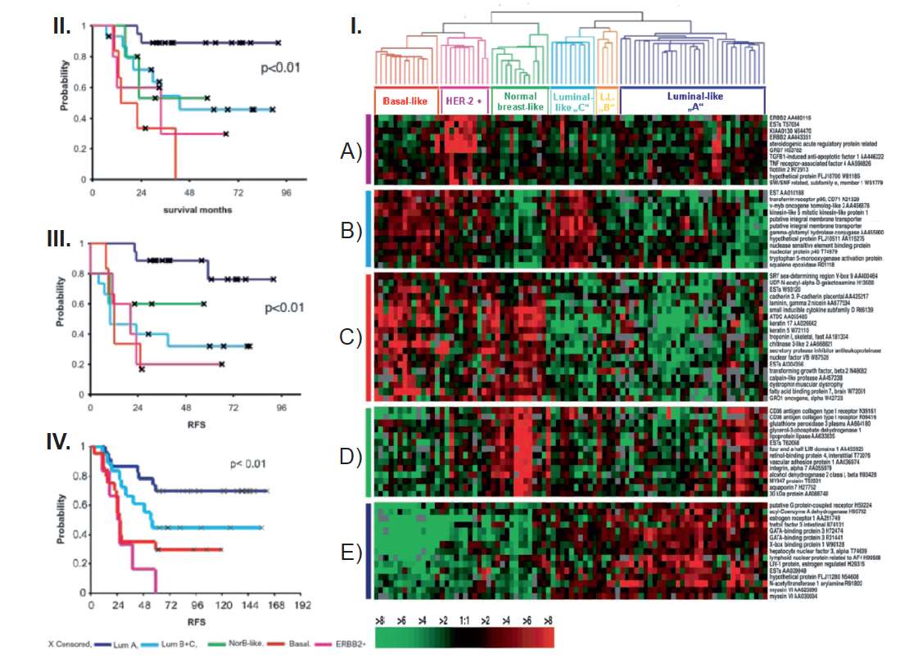
Úvod do molekulární medicíny 4/12
Klastrová analýza u karcinomu prsu
Sorlie et al, 2002, PNAS
Strana 17
_{© Ondřej Slabý, 2009}

Slide 13
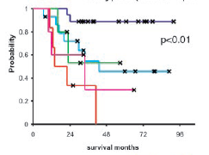
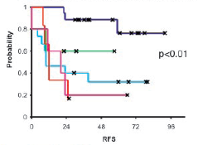
Úvod do molekulární medicíny 3/12
ER | -/+ | -/+ | -/+ | +/++ | ++ | +++
HER2 | - | +++ | - / + | - / + | - | - / +
p53mut | 82% | 71% | 33% | 80% | 40% | 13%
CK 5/6, 17 | +++ | +/- | +++ | - | - | -
CK 8/18 | - | - | + | +/++ | +/++ | +++
c-myb / ost. | +++ | +++ | -/+ | +++ | - | -
Sorlie et al, 2002, PNAS
Strana 17
_{© Ondřej Slabý, 2009}

Slide 14
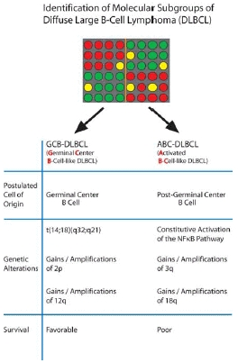
Úvod do molekulární medicíny 4/12
3) Klasifikační metody
Jejich podstatou je znalost informace o charakteru vzorku tzn. supervised přístup. Principem klasifikačních metod v analýze dat z DNA čipů je vytvoření rozhodovacího pravidla, ktere by na zakladě naměřených hodnot genové exprese umožňovalo přiřazení
pacienta do jedne z předem definovaných tříd (například zdravý, nemocný). Z toho je zřejmé, že by se „dobré“ rozhodovací pravidlo založené na expresních datech mohlo zařadit po bok stavajících diagnostických metod a výrazně tak přispět ke zpřesnění diagnostiky závažných onemocnění (klasifikační stromy, Support Vector Machines (SVM), metoda k-nejbližších sousedů,..)
MOLEKULÁRNÍ KLASIFIKACE NÁDORŮ:
precizní klasifikace je základem léčebného
úspěchu, současné metody jsou založeny
na morfologii, imunohistochemii, genetice
a klinické odpovědi
řada diagnostických nejasností (heterogenita)
ČIPY:
-identifikace nových jednotek na podkladě
profilu genové exprese
-reklasifikace stávajících jednotek
-identifikace skupin či jednotlivých genů
„markerů“ specifických pro dané jednotky
Strana 13
_{© Ondřej Slabý, 2009}

Slide 15
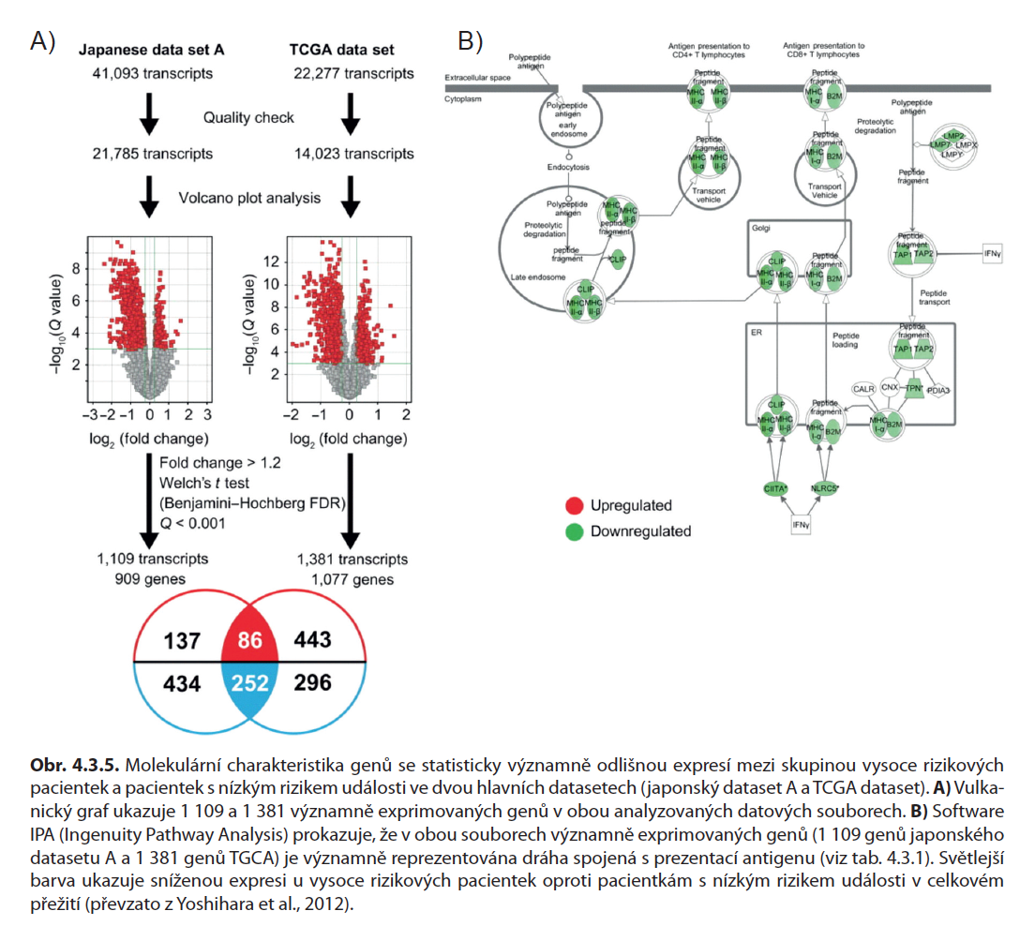
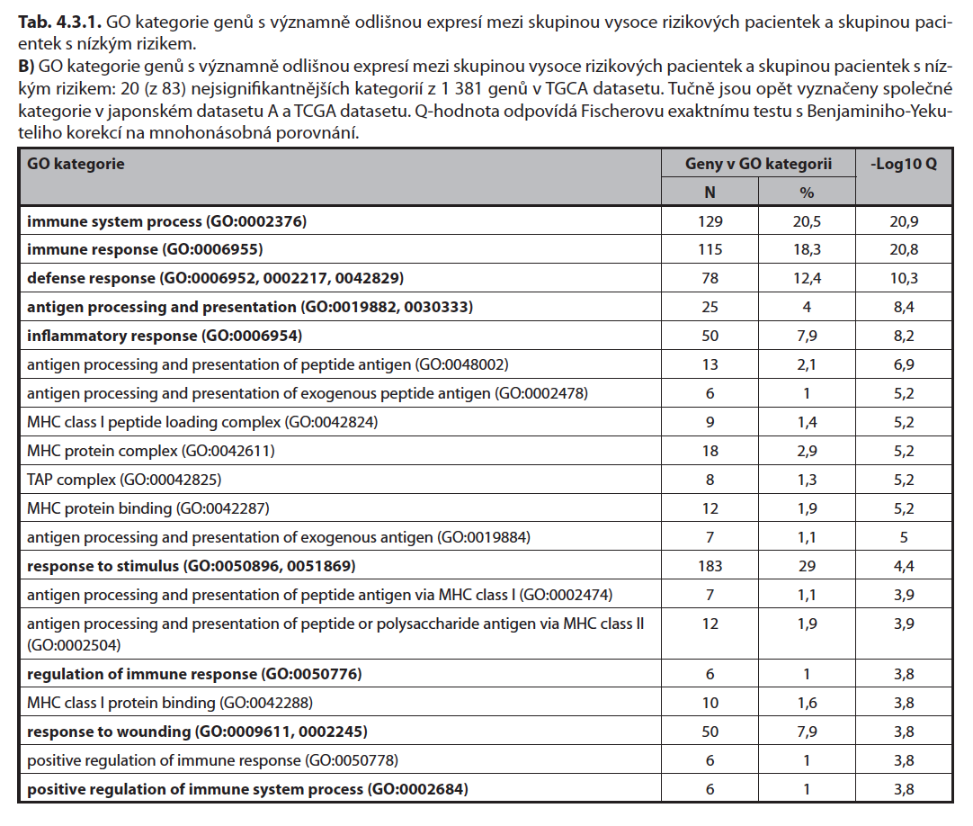

Slide 16
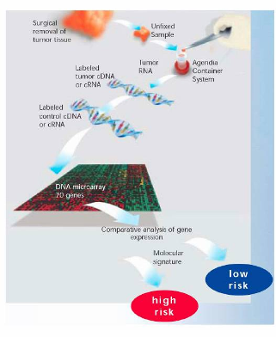
Úvod do molekulární medicíny 4/12
Predikce metastatického potenciálu u pacientek
s časnými stádii mamárního karcinomu
Van’t Veer et al. (Nature, 2002)
AGENDIA
96 sporadických mamárních karcinomů
46 pacientek se špatnou
prognózou (do 5 let
se nevyvinuly vzdálené
metastáze)
50 pacientek s dobrou
prognózou (do 5 let
se nevyvinuly vzdálené
metastáze)
5852 genů se signifikantním
rozdílem v expresi mezi skupinami
70 genů nejvíce korelujících s klinickým
stavem použila pro klasifikaci
Sada 70 genů - patent
Strana 19
_{© Ondřej Slabý, 2009}

Slide 17
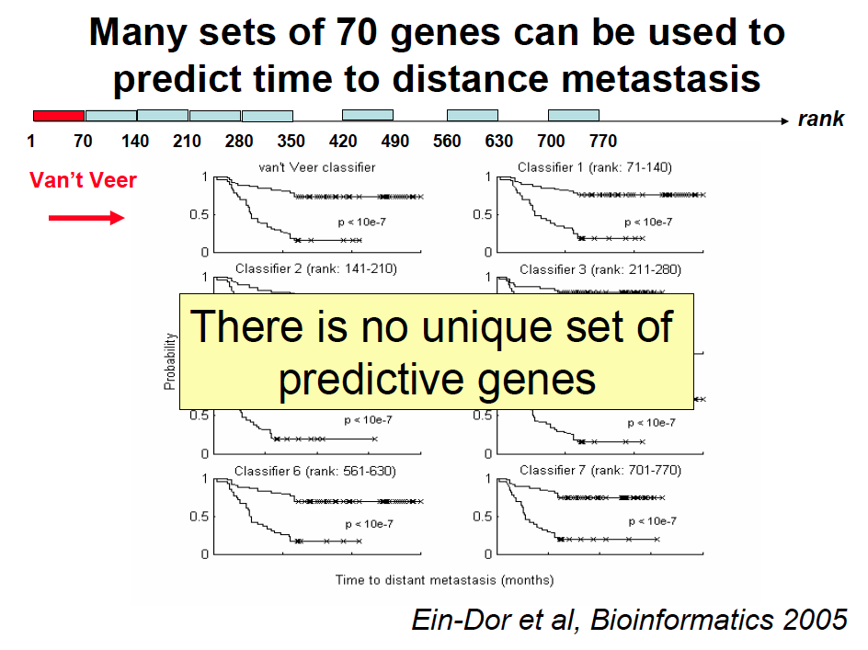

Slide 18
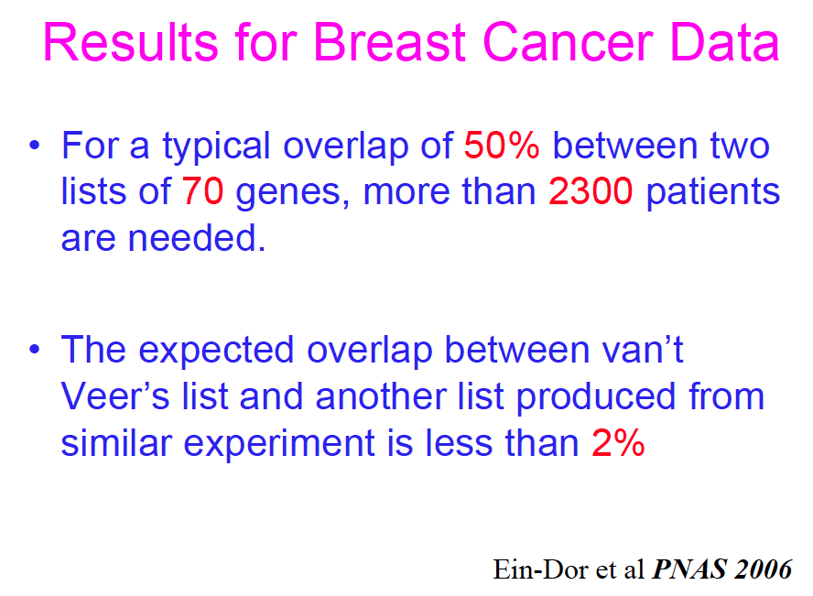

Slide 19
Úvod do molekulární medicíny 4/12
PROTOKOL KLINICKÉ STUDIE „MINDACT“
(Microarray In Node negative Disease may Avoid ChemoTherapy)
Rozpočet ~ 20 mil. EUR
Pořádá síť
TRANSBIG
40 institucí 21 zemí
Zařazení 5000 pacientek
v prvních 3 letech
Pacientky s karcinomem prsu: T1-3N0M0
Registrace do studie, rebiopsie tumoru a odesláním vzorku nativní tkáně do centra studie
Stanovení prognózy pacientek (riziko relapsu choroby):
1. “randomizace“ pacienta
1. klinicko-patologický prognostický systém (Adjuvant OnLine)
2. 70-genový prognostický profil genové exprese tumoru
Oba prognostické systémy vyhodnotily nízké riziko časného relapsu choroby
Výsledky obou prognostických systémů jsou ve vzájemném rozporu
Oba prognostické systémy vyhodnotily vysoké riziko časného relapsu choroby
2. randomizace pacienta
Chemoterapie:
NE AN0
3. randomizace pacienta
Chemoterapie:
A) s antracyklinem
B) s kapecitabinem/docetaxelem
Hormonoterapie
NE: ER- ANO: ER+
EORTC Protocol 10041 – BIG 3-04 - http://www.eortc.be/services/unit/mindact)
Strana 20
_{© Ondřej Slabý, 2009}

Slide 20
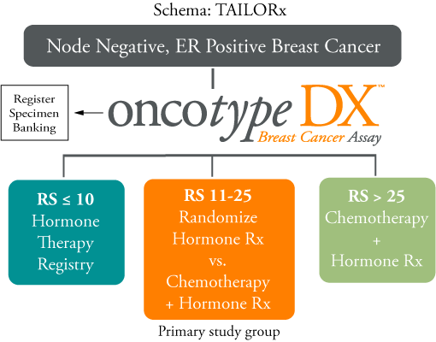
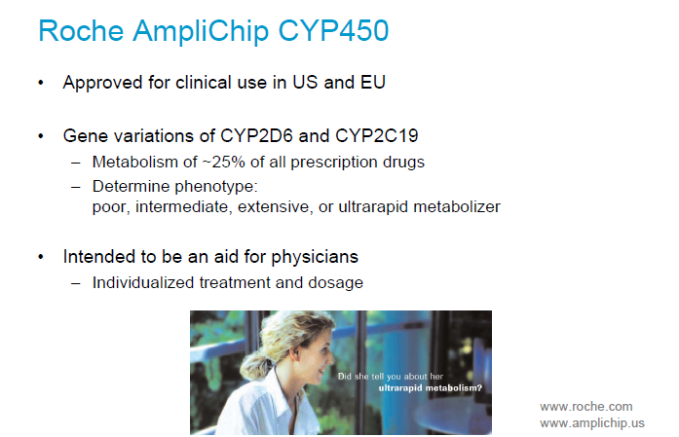
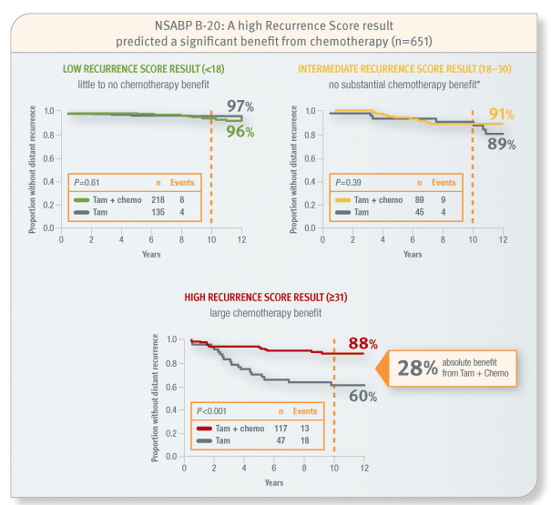
Úvod do molekulární medicíny 4/12
Strana 21
_{© Ondřej Slabý, 2009}

Slide 21

Úvod do molekulární medicíny 4/12
Take home
Analýza čipových dat – pozadí, normalizace
Analýza čipových dat - identifikace biologicky významných genů
Analýza čipových dat -ukázky multidemenzionálních metod analýzy čipových dat - Shlukovací analýzy
Analýza čipových dat – klasifikační metody
Molekulární klasifikace nádorových onemocnění – ukázky
Aplikace čipových technologií do klinické praxe – studie MINDACT, Agendia, Roche AmpliChip CYP450
mikroRNA: nová úroveň regulace genové exprese – biogeneze a biologická funkce
mikroRNA v patogeneze nádorových onemocnění
mikroRNA jako biomarkery (SNP, tkáňové, sérové)
mikroRNA jako terapeutické cíle
mikroRNA čipy
Náplň příští přednášky
Moderní metodické přístupy v molekulární medicíně II – proteomika (dvojrozměrná elektroforéza, hmotnostní spektrometrie, proteinové čipy), využití proteomiky v diagnostice nádorových onemocnění
Molekulární epidemiologie – definice a vymezení oboru, identifikace molekulárních rizikových faktorů vzniku a rozvoje onemocnění, analýza vztahu molekulárních faktorů a vlivů prostředí na rozvoj nádorového onemocnění, význam molekulární epidemiologie u karcinomu plic a kolorektálního karcinomu
Strana 38
_{© Ondřej Slabý, 2009}

Slide 22

Úvod do molekulární medicíny 4/12
Dotazy?
Strana 39
_{© Ondřej Slabý, 2009}

